Slide 1
Continentes e Funções na Psique Humana
MAX DINIZ CRUZEIRO
LenderBook Company
LenderBook Company

Slide 2
Continente Psíquico
LenderBook Company

Slide 3
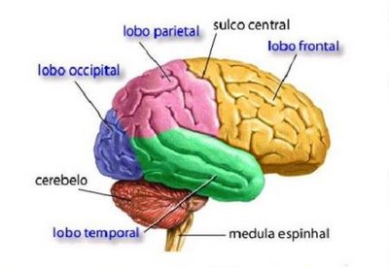
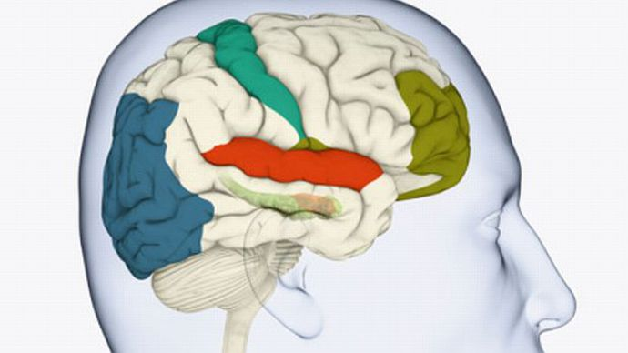
Áreas e Regiões Cerebrais

Slide 4
Quando um indivíduo se propõe a absorver o mundo em que vive, mal sabe ele que a condução de seu existencialismo irá promover o deslocamento de forças, de conteúdo energético, para a formação de um saber que integrará uma das múltiplas variações e perspectivas de um contexto de vida.
LenderBook Company

Slide 5
A capacidade de abstrair é infinitamente restritiva se comparada a capacidade de encaminhar sinais do ambiente sobre o homem. Se não é o homem, apenas um mero expectante em absorver pequeninas variações do denso complexo de informações ambientais.
LenderBook Company

Slide 6
O continente, portanto, é uma forma interna de expressão onde a realidade é moldada a luz das conexões neurais, em que todos os vórtices setados, ou energizados, passam a compor um planisfério, ou seja, um mapa mundi cerebral ativador de um conjunto abstrato de “pegadas” catalogadas dinamicamente dentro da área cerebral.
LenderBook Company

Slide 7
Função continente
Porém o sentido cartesiano em que confere a visão de mapa mundi, não se encaixa para o contexto cerebral, porque no contexto cerebral, a trama energética que molda o pensamento no intelecto, ela é multidimensional, interligada a uma conexão quadrimensional que se sustenta temporariamente,
LenderBook Company

Slide 8
Função continente
... em eixos que se transmutam entre si, como a um líquido em constante ebulição em que as partículas se somam em efervescência e ao mesmo tempo se alternam entre posicionamentos distintos dentro de uma lógica em que uma pulsão, energia que expulsa, torna a necessidade de canalização uma infinidade de variações sobre o espaço sensorial que se apreende.
LenderBook Company

Slide 9
Então há que se pensar em um recipiente, em termos de uma estrutura que absorve as n-variações que um planisfério, na forma de um continente cinético reconstrói a informação resgatada do plano Real.
LenderBook Company

Slide 10
Como também raciocinar um mecanismo de autotutela do indivíduo (Autocontinencia) em que ele é capaz de efetuar retenções sobre o ciclo reprodutório de eventos na formulação contínua de continentes de que nada servem se não forem aplicados ou utilizados em uma rotina sequenciada geradora de ideação.
LenderBook Company

Slide 11
Cada subcontinente irá integrar uma verdade presente na realidade fabricada no interior deste indivíduo que irá se somar as tratativas que uma função delimitadora deste indivíduo irá efetuar um regramento e uma custódia que se exerce, que no caso analítico é desenvolvido em determinados aspectos aos pares, mas que na vida prática este movimento ocorre a todo momento de forma simbiótica dentro de um mesmo indivíduo.
LenderBook Company

Slide 12
Da mesma forma que o analista desenvolve uma função de sobrevivência, de reconhecimento e de teor abstrato, também cada indivíduo desenvolve suas funções essenciais a sua existência.
LenderBook Company

Slide 13
Para um leitor leigo, o entendimento de funções é uma simples relação matemática do que fora apreendido e que está armazenado no sistema mnêmico de um indivíduo que em contraste com a apreensão última, desperta mecanismos ligados aos fatores de desenvolvimento que promovem uma ação, ou mudança de sentido capaz de deslocar uma intencionalidade de uma força na gestão deste próprio indivíduo.
LenderBook Company

Slide 14
Assim, as funções percebidas por Bion, são apenas algumas indicações iniciais de como os indivíduos se organizam para gestar as informações num nível simbólico que permita coordenar o que de novo adentra sobre este indivíduo e um conteúdo previamente absorvido, armazenado este, e que serve de registro de sua historização de vida.
LenderBook Company

Slide 15
A relação de continente e conteúdo é um raciocino bastante complexo. O continente está mais para a ativação de recursos que podem ser utilizados num dado momento que servem como um prefácio da consciência em que é permitido interagir num dado momento de prelúdio da vida de um indivíduo.
LenderBook Company

Slide 16
Por outro lado, um conteúdo é uma moção estrangeira do continente, de esfera mnêmica em que a experimentação tornou possível o registro da afetação que eclodirá sobre este indivíduo como um eixo de abstração, inerente a manifestação de uma de suas múltiplas funções de vida.
LenderBook Company

Slide 17
Assim os indivíduos se condicionam a alternar suas estruturas continentes entre afetações que mais se assemelham a manutenção de um sonho (Rêverie), ou, ao desencadeamento de sensações que tem por fundamento a manutenção de um equilíbrio, semelhante a um tutoramento materno conhecido como holding.
LenderBook Company

Slide 18
Na condição de holding o indivíduo está mais próximo de sua função de reconhecimento e sobrevivência. Já na condição de Rêverie, é o indivíduo mais próximo da ativação do seu continente abstrato alheia a sua função delimitadora em que se pressupõe o analista reter para o momento oportuno uma função de custódia que visa despertar o indivíduo do sonho vivenciado.
LenderBook Company

Slide 19
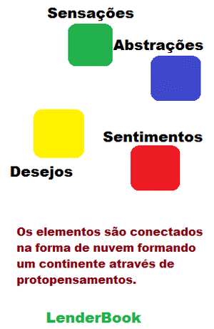
As Funções
$$\sum_{i=0}^{i=t}{f(i)}$$
$$\int_{i=0}^{i=t}{f(i)}$$
LenderBook Company

Slide 20
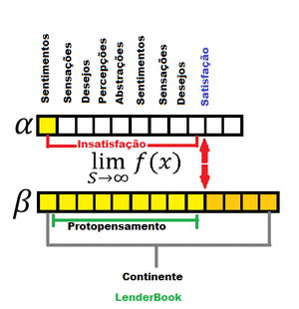
As Funções
$$\lim_{S→∞}{f(x)}$$
$$α=\frac{{Energia}_{Ativada}}{{Tempo}_{Correspondência}}$$
$β=\frac{{Energia}_{Ativadora de Satisfação}}{{Tempo}_{Correspondência da satisfação}}$
LenderBook Company

Slide 21
Protorreações Psíquicas
LenderBook Company

Slide 22
Função de Sobrevivência
$$Função de Sobrevivência=$$
$$f\left(x;y\right)=\left\{Mundo Interno;Mundo Externo\right\}$$
LenderBook Company

Slide 23
Função de Sobrevivência
$$f(x;y)=\left\{f\left(Subjetividade\right)\left|Posição;f\left(Expressão\right)\right|Localização\right\}$$
LenderBook Company

Slide 24
Subjetividade
$$f\left(subjetividade\right)= \lim_{I→\int_{i=0}^{θ_{1}}{α_{i}}}{\sum_{c=0}^{c=\lim_{S→\int_{i=0}^{θ_{2}}{β_{i}}}{e^{\frac{S}{I}}}}{Pensamento}};$$
LenderBook Company

Slide 25
Subjetividade
LenderBook Company

Slide 26
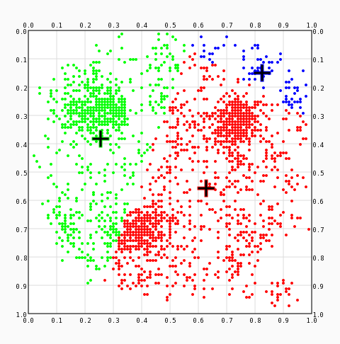
Subjetividade
$$c=\lim_{S→\int_{i=0}^{θ_{2}}{β_{i}}}{e^{\frac{S}{I}}}$$
LenderBook Company

Slide 27
As Funções
$$\lim_{S→∞}{f(x)}$$
$$α=\frac{{Energia}_{Ativada}}{{Tempo}_{Correspondência}}$$
$β=\frac{{Energia}_{Ativadora de Satisfação}}{{Tempo}_{Correspondência da satisfação}}$
LenderBook Company

Slide 28
Subjetividade
$$f\left(subjetividade\right)= \lim_{I→\int_{i=0}^{θ_{1}}{α_{i}}}{\sum_{c=0}^{c=\lim_{S→\int_{i=0}^{θ_{2}}{β_{i}}}{e^{\frac{S}{I}}}}{Pensamento}};$$
LenderBook Company

Slide 29
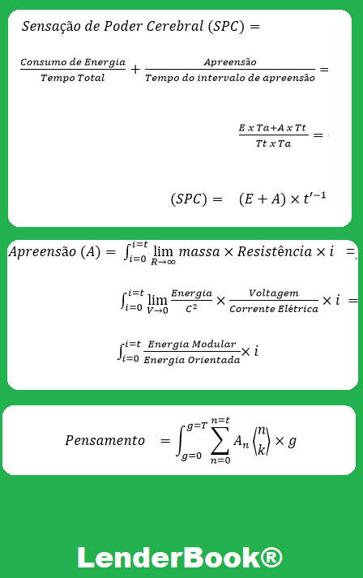
Subjetividade
Apreensão:
É regida pelo Biológico;
O biológico faz papel de massa porque a matéria cria resistência para um estímulo Externo;
A massa em resistência cria um nó para a Formação de um circuito neural;
A massa pode ser compreendida na Equação de Albert Einstein como deslocamento de porções de energia em deslocamento.
O pensamento pode ser compreendido como uma combinação metacognitiva de energias que estão interligando um continente. Na forma de Subcontinentes que se fundem em funções.
LenderBook Company

Slide 30
Expressão
$$f\left(Expressão\right)=\sum_{i=0}^{i=t}{\overset{⃑}{∆S}{massa}_{i}|{Localização}_{i}}$$
$${}_{∆S}^{→}{=\frac{\left|\vec{d}\right|}{t}}$$
E=MC
LenderBook Company

Slide 31
Posição e Localização
Seja um vetor qualquer expressão de localidade de um continente como sendo um elemento de posição interna tridimensional.;
Seja um vetor qualquer expressão de localidade de um planisfério de um componente periférico do corpo humano que dele exerça uma ação que seja possível determinar através de um eixo ósseo interno a projeção do biológico sobre o contexto externo, sendo um elemento de localização externa tridimensional.
A relação é válida:
Vetor de Posição ou Localização = {Largura; Altura; Profundidade}
LenderBook Company

Slide 32
Posição e Localização
A relação é válida:
Vetor de Posição ou Localização = {Largura; Altura; Profundidade}
Seja:
P = {a;b;c} é possível transformar a posição numérica em um elemento abstrato discreto: P = {abc}; onde cada letra do sistema corresponde a um padrão numérico de 12 algarismos, sendo assim é possível compor o vetor da seguinte forma:
P = {969999994992.633338333373.727776777771}

Slide 33
Posição e Localização
P = {969999994992.633338333373.727776777771}
Cada componente do vetor P é um número que somente pode ser expresso através de uma grandeza que seja inteira.
O passo seguinte é transformar cada componente do vetor numa padronização aproximada de uma cor primária.
LenderBook Company

Slide 34
Posição e Localização
P = {969999994992.633338333373.727776777771}
A combinação das coordenadas como sendo intensidade das cores primárias abaixo irá gerar um vetor unidimensional que armazenará um número que será o código para a representação da composição de cores, assim, por exemplo o vetor P poderia sintetizar como resposta P={940693819582} que iria corresponder a cor da fusão das cores primárias abaixo.
LenderBook Company

Slide 35
Posição e Localização
Assim, cada ação interna e externa é condicionada a um registro de onde o fenômeno que provocou uma mudança de estado foi identificado.
$$Função de Sobrevivência=$$
$$f\left(x;y\right)=\left\{Mundo Interno;Mundo Externo\right\}$$
LenderBook Company

Slide 36
Carta Cinética
Movimento de Levantar o polegar direito, descrito em frames de variação de 0,1 seg.
Subjetividade
Expressão
LenderBook Company

Slide 37
FIM!!!
LenderBook Company

